Slide 1
Dars 12
ICE
ICE
ICE
ICE
Mentor: Suyunov Husan
ICE
ICE
ICE
ICE

Slide 2
Reja:
ICE
Pythonda list tushunchasi(to’plam) lu’gat
Lugatlar ustida amallar
get()
keys()
values()
items()
ICE

Slide 3
01
Pythonda list tushunchasi(to’plam) lu’gat
ICE
ICE
ICE
ICE
ICE
ICE
ICE
ICE

Slide 4
Pythonda list tushunchasi(to’plam) lu’gat
To'plamlar bir nechta elementlarni bitta o'zgaruvchida saqlash uchun ishlatiladi.Set Python’da ma’lumotlar to‘plamini saqlash uchun ishlatiladigan 4 ta o‘rnatilgan ma’lumotlar turlaridan biri bo‘lib, qolgan 3 tasi Ro‘yxat , Tuple va Lug‘at hisoblanadi, ularning barchasi turli sifat va foydalanishga ega. Kod_1
Eslatma: To'plam elementlarini o'zgartirish mumkin emas, lekin siz elementlarni olib tashlashingiz va yangi elementlar qo'shishingiz mumkin. Pythonda to’plam {jingalak qavs } bilan yoziladi!

Slide 5
To'plam elementlari tartibsiz, o'zgarmas va takroriy qiymatlarga ruxsat bermaydi. Python 3.7 versiyasidan boshlab lug'atlar tatbiq qilingan . Python 3.6 va undan oldingi versiyalarida lug'atlar tartibsiz shaklda qo’llanilingan . Lug'at elementlari kalit: qiymat juftliklarida taqdim etiladi va kalit nomidan foydalanish mumkin.
Kod_2
Lug'atlar tartiblangan desak, bu elementlarning belgilangan tartibi borligini va bu tartib o'zgarmasligini bildiradi.Tartibsiz degani elementlarning belgilangan tartibi yo'qligini bildiradi, siz indeks yordamida elementga murojaat qila olmaysiz.

Slide 6
02
Lugatlar ustida amallar
ICE
ICE
ICE
ICE
ICE
ICE
ICE
ICE

Slide 7

Lug'atlar o'zgaruvchan, ya'ni lug'at yaratilgandan so'ng elementlarni o'zgartirishimiz, qo'shishimiz yoki olib tashlashimiz mumkin.Lug'atlarda bir xil kalitga ega ikkita element bo'lishi mumkin emas: Kod_3

Slide 8
Kodimizda lug’atda ko’p qiymat berib yubordik uni qanchaligini sanashga vaqt juda kam len() metodini yodga olaylik. Ro’yxat elementlar sonini ishlatish uchun ishlat funksiyamiz edi shundaymi. Kod_4
Lugatga berilgan malumot turli xil bo’lishi mumkin yani hohlagan turdagi malumot turidan foydalangan holda lug’at(dict) yaratishimiz mumkin. Kod_5

Slide 9
Biz ‘o’tkan darslarimizda type() funksiyasi haqida gaplashgan edik. Ya’ni qay turdagi malumot turidan foydalanayotgan ekanligimizni bilish uchun type() metodini ishlatgan edik. Kod_5

Slide 10
Elelmentlarga kirish:
Kvadrat qavs ichidagi kalit nomiga murojat qilib lu,g’at elementlariga kirishingiz mumkin: Kod_6
get() Sizga bir xil natija beradigan usul ham mavjud: Kod_7
keys() metodi lug’atdagi barcha kalitlarning ro’yxatini qaytaradi: Kod_8
values() lug’atdagi barcha qiymatlarni ro’yxatini qaytaradi: Kod_9

Slide 11
ICE
ICE
ICE
ICE
items() lug’atdagi har bir elementni turple ko’rinishida qaytaradi: Kod_10
Lug’atda berilgan kalit mavjudligini aniqlash uchun in kalit so’zdan foydalanamiz: Kod_11
Lug’atga element qo’shish yangi indeks kaliti yordamida va unga qiymat berish bilan amalga oshiriladi: Kod_12
ICE
ICE
Lug’atdan elementlarni olib tashlash uchun pop() metodidan foydalanamiz: Kod_13
ICE
ICE

Slide 12
Lug’atda oxxirgi berilgan qiymatni olib tashlash uchun poptime() metodidan foydalanamiz: Kod-14
del metodi bilan esa berilgan kalit soz hamda unga berilgan qiymatni butunlay olib tashlaydi: Kod_15
Shuningdek del orqali lug’atni butunlay o’chirib tashlash mumkin. Kod_16
Lug’at for orqali nomlarni chop etish: Kods_17_18
Xuddi shu korinishda values() usuliadn ham foydalanish mumkin: Kod_19
Kalitni ham qiymatni ham chop etish uchun items() dan foydalanamiz: Kod_20
Lugatdan nusxa olish uchun copy() metodidan foydalanamiz: Kod_21

Slide 13
Lug’ay ichida lugat quyidagicha yaratilinadi: Kod-22
Tartibsiz holda esa quyidagi usuldan foydanalishimiz mumkin: Kod_23

Slide 14
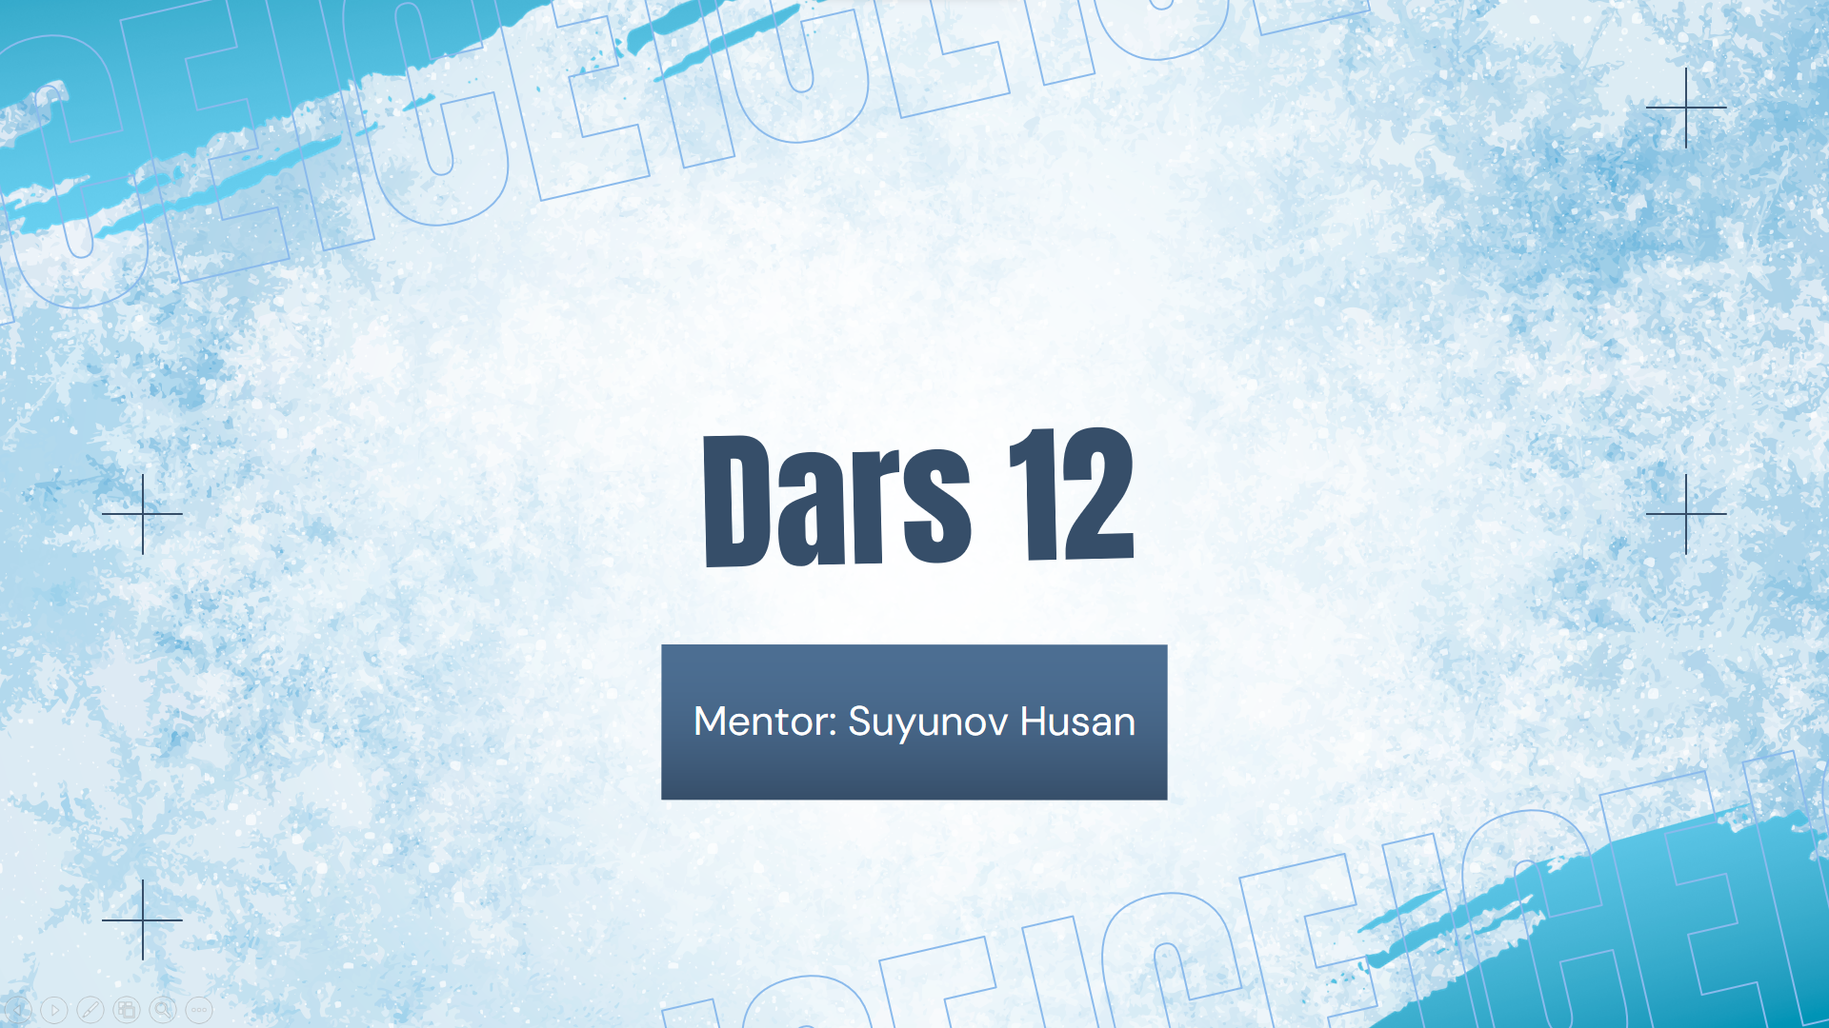
E’tiboringiz uchun raxmat

